Slide 1
Hva kan vi gjøre for at forvaltningen kan gi alle et mest mulig likeverdig tilbud?
Ragnar Brevik
Digital forvaltning for alle Seminar, 29. september 2022

Slide 2
Manglende evne til å delta i det offentlige digitale tjenestetilbudet

Slide 3
Digitalt førstevalg
Nettbaserte tjenester er hovedregelen for forvaltningens kommunikasjon med brukerne
Gir bedre tjenester til brukerne
Har et betydelig innsparingspotensial

Slide 4
Gap-modellen
Tiltak på systemnivå
Systemenes krav
Individenes forutsetninger
Tiltak på individnivå

Slide 5
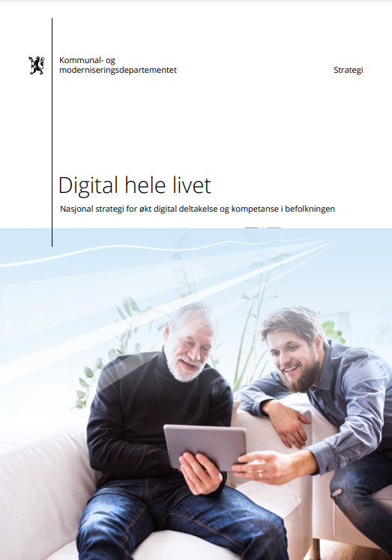
Tiltak på systemnivå
Enklere tilgangsstyring, inkludert eID, samtykkeløsninger, fullmakter og digitale vergemål
Smartere digitale tjenester («usynlige», sammenhengende, automatiserte, prediktive)
Universell utforming
Brukskvalitet (design, brukeropplevelse, forenkling, klarspråk)

Slide 6
Tiltak på individnivå
Kursing og veiledning i grunnleggende digitale ferdigheter
Samarbeid med frivillig sektor og næringsliv om opplæring og veiledning
Hjelpeordninger (f.eks. gjennom bibliotekene og innbyggertorg)

Slide 8
Barrierer som påvirker digitalt utenforskap
Språkferdigheter
Tilgang
Digital kompetanse
Helse- og livssituasjon
Forvaltningsforståelse
Evne til å løse oppgaver digitalt
Evne bruke digitale verktøy
Internett (høy hastighet)
Digital enhet (smarttelefon, datamaskin, o.l.)
Elektronisk identitet
Varige eller midlertidige fysiske eller psykiske funksjonsnedsettelser
Mestringstro
Forståelse av forvaltningens organisering
Evne til å finne og nyttiggjøre seg informasjon
Finne rettigheter og plikter
Basert på Midtgård m.fl. (2020).

Slide 9
800 000
personer som synes det er vanskelig å finne nyttig informasjon på kommunens nettsider
241 000
husstander mangler høyhastighet nettilkobling
800 000
personer med varig nedsatt fysisk eller psykisk funksjonsevne
900 000
personer som synes det er vanskelig å forstå hvordan skjemaer skal fylles ut
Digitalt utenfor
130 000
ikke-digitale personer
100 000
personer med demens
470 000
personer med svake digitale ferdigheter
800 000
personer er uenig i at det i offentlige digitale tjenester brukes et forståelig språk
Språkferdigheter
Tilgang
Digital kompetanse
Helse- og livssituasjon
Forvaltningsforståelse
100 000
personer som ikke får oversikt

Slide 10
Hvor mange digitalt sårbare?
Det er grunn til å tro at antallet digitalt sårbare i møte med offentlige digitale tjenester er høyere enn 600 000
Danmark opererer med et anslag på 17-22 prosent
Tidligere norske kartlegginger har operert med 20-25 prosent (2014)
Ser vi på andre forhold enn digitale ferdigheter, rettferdiggjør det trolig et anslag på rundt 20 prosent også i Norge, tilsvarende mellom 850 000 og 900 000 personer

Slide 11
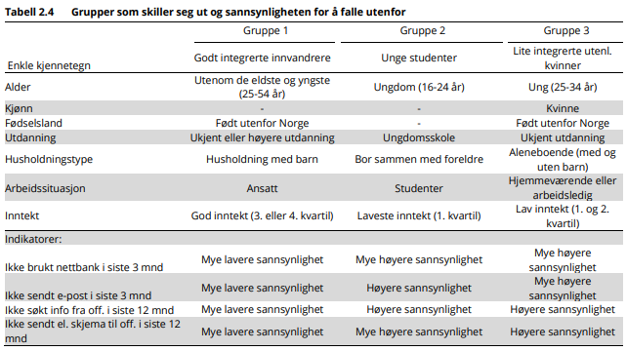
Hvilke grupper har høy risiko for å være digitalt sårbare?
Hentet fra Rybalka m.fl. (2022).

Slide 12
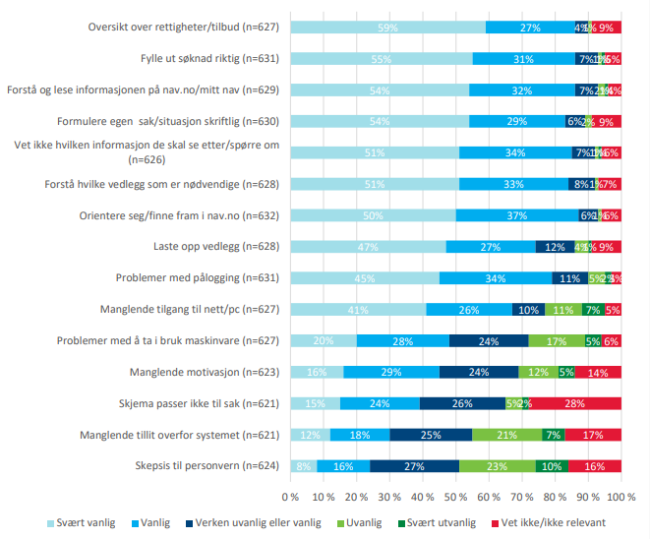
Hva slags utfordringer har digitalt sårbare i møte med Nav?
Hentet fra Midtgård m.fl. (2022).

Slide 13
Gap-modellen
Tiltak på systemnivå
Systemenes krav
Individenes forutsetninger
Tiltak på individnivå

Slide 14
Gap-modellen
Tiltak på systemnivå
Systemenes krav
Individenes forutsetninger
Ikke-digitale tiltak
Tiltak på individnivå

Slide 15
Ikke-digitale tiltak
Reservasjonsmulighet og papirbaserte alternativer
Kommunale innbyggertorg
Digitale hjemmehjelpere
Mer sentraliserte, telefonbaserte veiledningstjenester, f.eks. «Spør oss»

Slide 16
Rett til å reservere seg mot digital kommunikasjon
Rett til å få hjelp med offentlige digitale gjøremål

